Slide 1
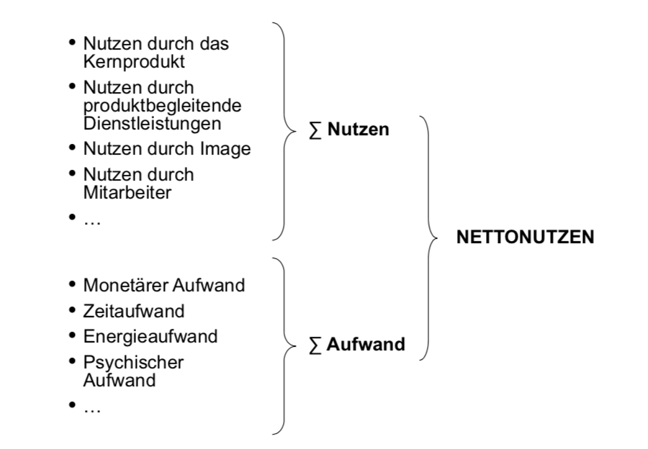
Nettonutzen
Sich überall leise und gemütlich, ohne CO2 Emissionen fahren lassen zu können
5 jahre Garantie
Keine Abgase / umwelbewusst
Luxuriös / Erfolgreichesleben
Design / schönes Auto
Innovation
ständig aktualisiert, verbessert
Vorauszahlung
Autokauf
Batterie mieten
Wartung / Reiningung
dauer bis zur Lieferung ca. 1 Jahr
Ladezeit
elektrizität

Slide 2
Kundensegmentierung

Slide 3
Kundensegmentierung

Slide 4
Kundensegmentierung

